Slide 1
ВІТАЄМО У ФІНЛЯНДІЇ!

Slide 2
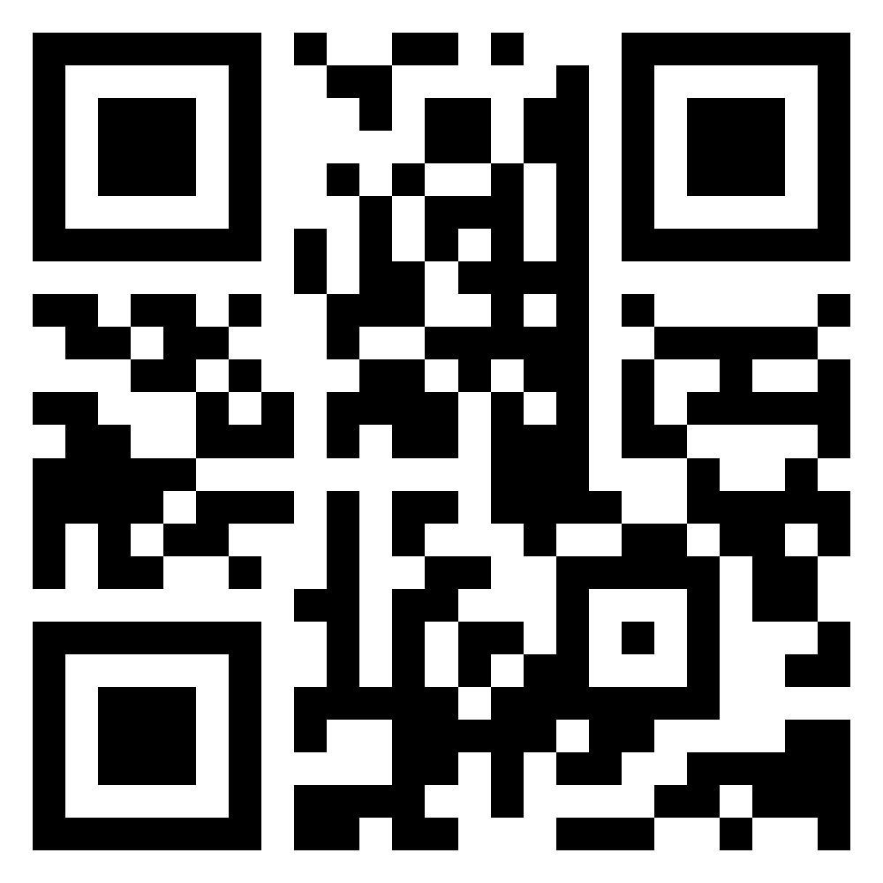
ВІТАЄМО У ФІНЛЯНДІЇ!
Дорогі друзі з України!
Ми хочемо, щоб ви знали, що ми з радістю вас приймаємо тут. Ми робимо все можливе, щоб ви відчували себе як вдома!
This activity is organised by local Lions Clubs and Finnish people. Read more and see how all of these goods have been collected at jellona.info/aid

